Slide 1
Ишемический инсульт как мультифакториальное полигенное заболевание
Государственная образовательная организация высшего профессионального
образования «Донецкий национальный медицинский университет им. М. Горького»
Аспирант каф. детской и общей неврологии ФИПО Егорова В.В.
Научный руководитель Д.мед.н., доцент, зав. каф. детской и общей неврологии ФИПО ЛУЦКИЙ И.С.
Донецк, 2020

Slide 3
Ишемический инсульт (ИИ) представляет собой гетерогенный клинический синдром и является сложным многофакторным заболеванием с разноплановым наследственным компонентом.
В настоящее время инсульт является основной причиной инвалидности и одной из ведущих причин смертности в мире. В Российской Федерации регистрируется 350–400 случаев инсульта в год на 100 тыс. населения.

Slide 5
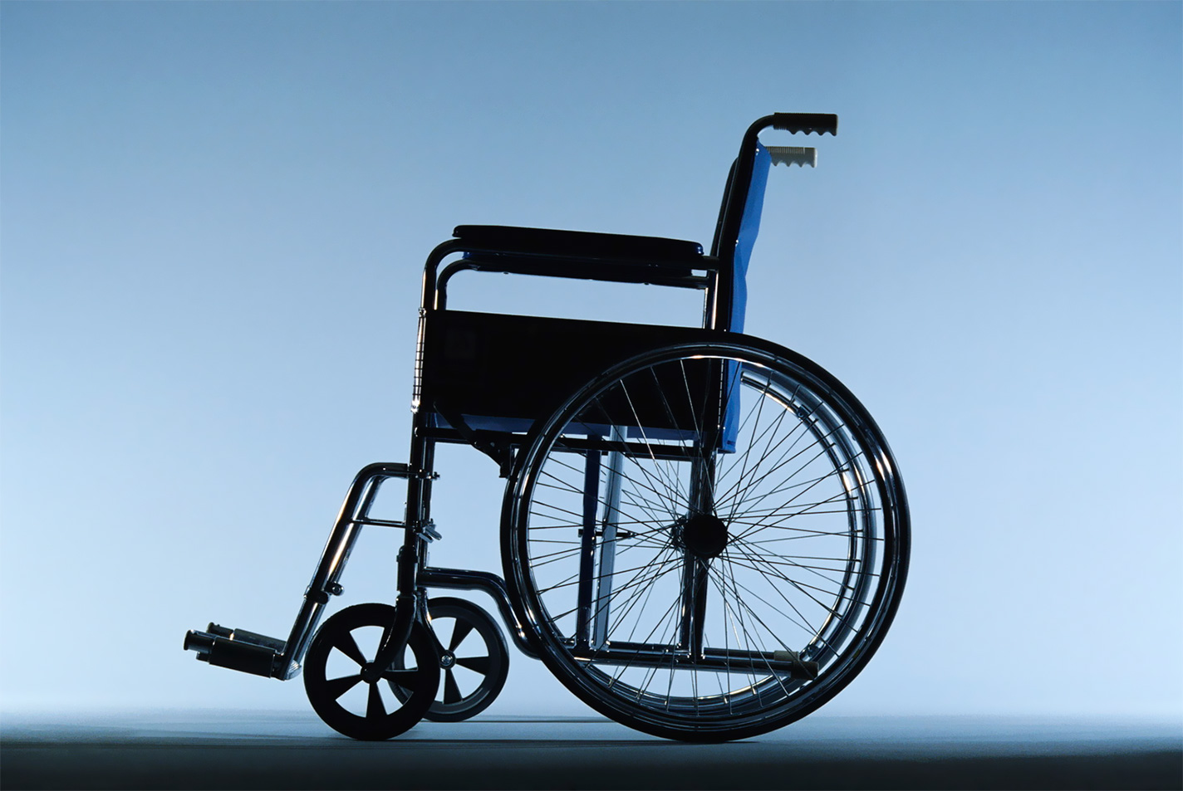
Заболевание может возникнуть в любом возрасте, но наиболее высокий уровень наблюдается у лиц в возрасте от 45 до 75 лет. Инсульт занимает 2-е место среди ведущих причин смерти во всем мире и является основной причиной деменции и связанного с возрастом снижения когнитивных возможностей. У большинства пациентов нарушается трудоспособность, что делает инсульт ведущей причиной инвалидизации взрослого населения.

Slide 6
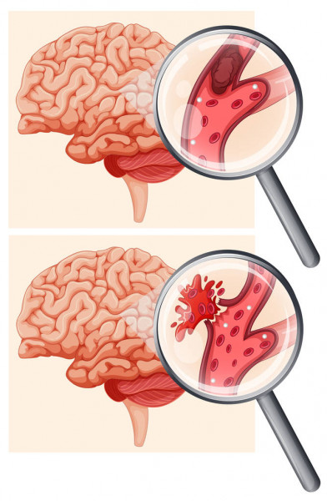
Инсульт возникает в результате внезапной окклюзии или разрыва кровеносного сосуда головного мозга, соответственно различают ишемический (ИИ) или геморрагический (ГИ) инсульт. Основную долю инсультов составляет ишемический инсульт и наблюдается приблизительно в 85% случаев

Slide 7
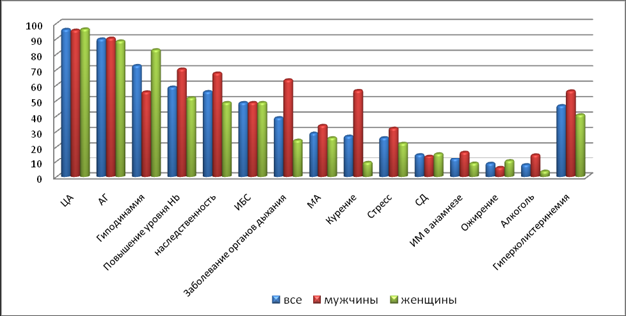
Несмотря на то, что хорошо известными факторами риска развития инсульта являются артериальная гипертензия, фибрилляция предсердий, сахарный диабет и курение, в ряде случаев инсульт обусловлен неизвестными причинами. Вероятно, одной из таких причин является генетическая предрасположенность.

Slide 9
ИИ представляет собой комплексное (мультифакториальное) полигенное заболевание, т.е. развивается в результате взаимодействий между традиционными факторами риска и генетической компонентой, которая формируется в результате совместного вклада множества независимо действующих или взаимодействующих полиморфных генов.

Slide 10
Проведен ряд исследований для поиска новых кандидатных полиморфных вариантов, влияющих на риск развития ОНМК, а также полногеномных, для выявления ассоциации уже известных генетических маркеров сердечно-сосудистых заболеваний с возникновением инсульта.
Гены, предрасполагающие к ишемическому инсульту, подразделяются на категории:
■ увеличивающие развитие и проявления факторов риска инсульта;
■ влияющие на сосудистую реактивность, устойчивость к ишемии и гипоксии.

Slide 11
Гены-кандидаты – предикторы ишемического инсульта:
■ ренин-ангиотензиновая система - гены-кандидаты: ангиотензин-превращающего фермента - АСЕ, и ангиотензиногена;
■ липидный обмен - гены-кандидаты: аполипопротеина Е - АроЕ; липопротеинлипазы - LPL, парооксоназы;
■ обмен гомоцистеина - ген-кандидат: метилентетрагидрофолат- редуктазы;
■ системы гемостаза - гены-кандидаты: факторов свертываемости V, VII, XIII; протромбина; фибриногена; рецепторов тромбоцитов; фибринолиза - tPA, PAI-1;
■ эндотелиальная система - ген-кандидат: кодирующий эндотелиальную NO-синтазу.

Slide 12
Для поиска генетической предрасположенности к ИИ используется два основных подхода, основанные на анализе ассоциации между полиморфными участками генома и заболеванием метод “ген-кандидат” и полногеномный поиск ассоциаций, с последующим метаанализом полученных результатов

Slide 13
Роль генетических факторов в развитии инсульта и других многофакторных заболеваний нервной системы – одно из интенсивно развивающихся направлений современной неврологии.
Распределение полиморфных вариантов генов Gln192Arg PON1, Leu28Pro ApoE, C3238G APOC3, S447X LPL, Thr715Pro SELP, Ser128Arg SELE отвечающих за липидный обмен и сосудистую регенерацию изучено недостаточно в неврологии.

Slide 14
Данные полиморфные варианты генов могут рассматриваться как перспективные и могут стать отправной точкой для исследования молекулярных механизмов, определяющих патофизиологию ИИ, однако до настоящего времени не были изучены в комплексе, в однородной группе, на предмет возможной ассоциации с развитием ИИ, чему посвящается настоящее исследование.

Slide 15
Будет проведено когортное проспективное обсервационное исследование. В исследование будут включены 120 больных с острым нарушением мозгового кровообращения по типу инфаркта мозга, находящихся на стационарном лечении в неврологическом отделении Дорожной клинической больницы станции Донецк и неврологическом отделении ИНВХ им.Гусака с 2020 по 2022 гг.

Slide 16
Критерии включения пациентов в исследование: больные в госпитальном периоде ишемического инсульта (до 20 дней), больные с верифицированным диагнозом инсульта, возраст от 45 до 75 лет, лица с сопутствующей патологией (сахарный диабет, артериальная гипертензия),наличие подписанного информированного согласия пациента или его законных представителей на исследование.

Slide 17
Критерии исключения пациентов из исследования: лица с неверифицированным диагнозом инсульта, лица с геморрагическим инсультом, лица с верифицированным ишемическим инсультом в сочетании с вторичным геморрагическим компонентом (смешанный тип), лица с тромбоэмболическим инсультом на фоне фибрилляции предсердий, лица с ишемическими инсультами в сочетании с другими заболеваниями нервной системы, лица с тяжелой сопутствующей патологией (тяжелая форма сахарного диабета, бронхиальная астма, хроническая обструктивная болезнь легких, онкологические заболевания, острый инфаркт миокарда, хроническая ревматическая болезнь сердца, васкулиты, ангииты, травматическое повреждение ЦНС), лица младше 45 лет и старше 75 лет, расстройство сознания ниже уровня комы I (6-7 баллов по ШКГ), беременность, а также участие больных в других исследованиях

Slide 18
Контрольная группа включает 30 человек здоровых людей.
Все больные будут разделены на 2 группы обследуемых (лица с сахарным диабетом и без сахарного диабета) и группу сравнения.

Slide 19
Нами впервые проводится исследование полиморфизмов генов, участвующих в регуляции липидного обмена (ген аполипротеина Е и С (АРОЕ и АРОС), ген параоксиназы 1 (РОN1), ген липопротеинлипазы (LPL)) и ответсвенных за процессы сосудистой регенерации (ген Р-селектин (SELP)) в группе пациентов с ишемическим инсультом (основная группа) и группе пациентов без ишемического инсульта (контрольная группа) с целью оценки степени ассоциации клинических и лабораторно-диагностических параметров с генетическими.

Slide 20
При поступлении больного в неврологическое отделение: верификация диагноза, оценка степени поражения ЦНС, определение уровней показателей липидного спектра, разработка и применение индивидуального варианта терапии статинами, сосудистой и нейропротекторной терапии.

Slide 21
Новизна исследования:
Будут исследованы распределение полиморфных вариантов генов Gln192Arg PON1, Leu28Pro ApoE, C3238G APOC3, S447X LPL, Thr715Pro SELP, Ser128Arg SELE в группе пациентов с ишемическим инсультом (основная группа) и группе пациентов без ишемического инсульта (контрольная группа). Будет оценена степень ассоциации клинических и лабораторно-диагностических параметров с генетическими маркерами у больных с ишемическим инсультом.

Slide 22
Ожидаемые результаты: определить уровень генетической зависимости развития ОНМК по типу инфаркта мозга у пациентов, повысить эффективность медикаментозной терапии ишемического инсульта, предупредить развитие инвалидизации и смертности пациентов.

Slide 23
Дальнейшие исследования в данной области позволят выявить новые фенотипы и описать биологические механизмы заболевания, а также расширить понимание генетических особенностей пациентов с инсультом.

Slide 24
Проведение молекулярно-генетического исследования у всех категорий пациентов с ОНМК позволяет выбрать наиболее оптимальный вид лечения, подобрать комплекс персонализированных профилактических мероприятий. Внедрение диагностики с учетом генетических – конституциональных – факторов риска востребовано в рутинной практике специалистов – неврологов, терапевтов, эндокринологов, кардиологов.
БЛАГОДАРЮ ЗА ВНИМАНИЕ !

